Slide 1
¿En donde me gustaría vivir?

Slide 2
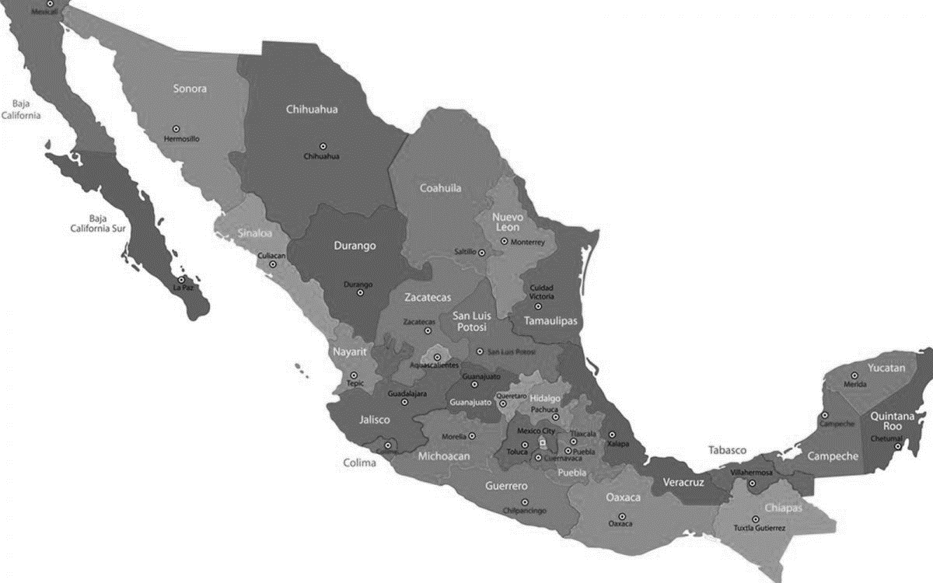


Guadalajara
Mérida
Querétaro
México
Nogales Sonora
Aguascalientes
Cancún
Campeche
Querétaro
Zacatecas
Mérida
Querétaro
México
Puebla
Querétaro

Slide 3
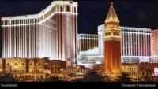
MACAO – Portugal en Asia

